Slide 1

通识教育广场使用手册
（学生版）

Slide 2
通识教育广场使用流程
1.登录
2.进入广场
3.查看学习时间
4.查看积分及积分规则
5.知识点检索与学习
6.回顾学习轨迹
7.成绩查询
附录：积分规则（附后）

Slide 3
登录
  网页端登录地址：https://tute.fanya.chaoxing.com/portal
  或在移动端使用学习通APP进行学习
  电脑端、移动端账号、学习数据互通，仅需注册一次账号，学习过程中按需切换终端即可
1
登录

Slide 4
电脑端登录
  点击【登录】按钮，跳转到用户登录页面。
  如果你已经登录过超星（学习通），可以直接使用已有的账号登录。
  如果你是手册登录超星（学习通），请点击“新用户注册”按钮，按照系统提示，完成账号注册及学号绑定流程。
1
登录

Slide 5
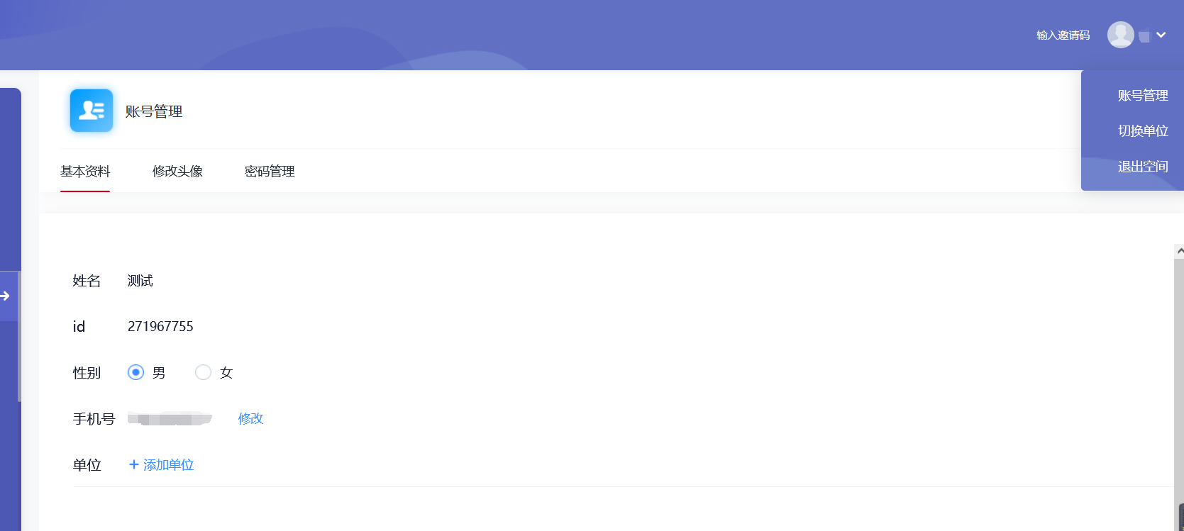
电脑端登录（绑定单位）
  在没有绑定单位的情况下，是看不到本单位课程的。如果手机号注册（登录）后，发现没有绑定学校和学号，或者不小心跳过单位绑定，不知道如何绑定学校和学号，建议手机号注册（登录）后，点右上角V，账号管理，添加单位，按操作验证单位即可。
  如果你不确定是否绑定过单位，也可以通过本页面查看，在“单位”下方是否有“天津职业技术师范大学”单位。
1

Slide 6
移动端登录
  点击【我】-【请先登录】，跳转到用户登录页面。
  如果你已经登录过超星（学习通），可以直接使用已有的账号登录。
  如果你是手册登录超星（学习通），请点击“新用户注册”按钮，按照系统提示，完成账号注册及学号绑定流程。
1
登录

Slide 7
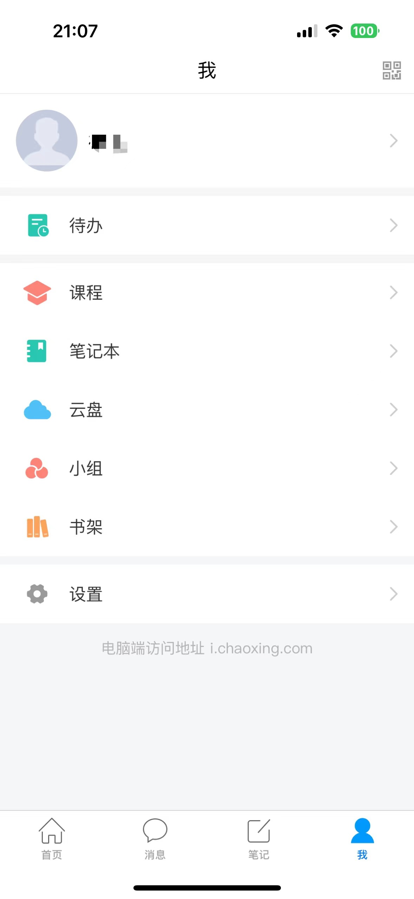
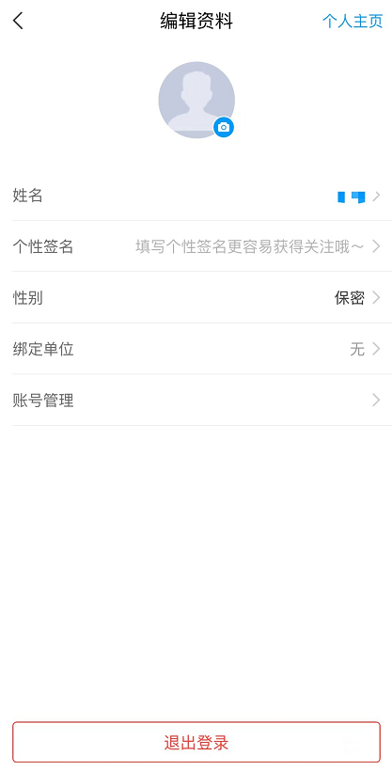
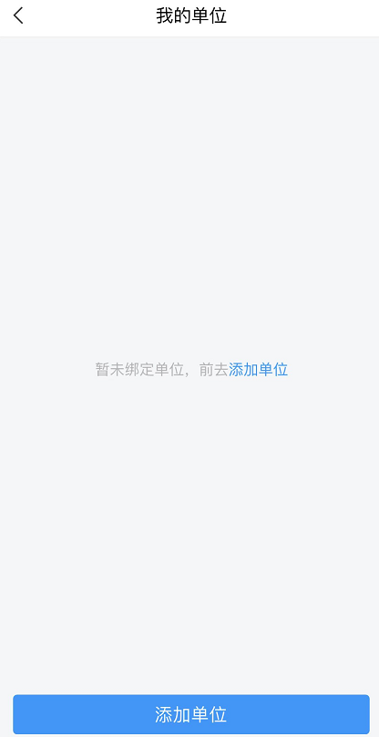
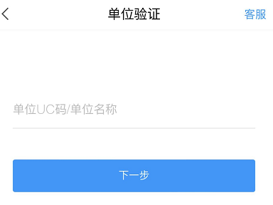
移动端登录登录（绑定单位）
  登录以后点击【我】先查看一下您的姓名等信息是否正确。
  如果您之前填写学校或单位名称页面跳过了，现在想要进行认证，您可以点击头像旁边的【>】，点击【绑定单位】进行认证，【单位uc码/单位名称】填写您的学校名称，【学号/工号】一栏填写您学校通知的账号。
  如果你不确定是否绑定过单位，也可以在绑定单位页面查看是否有“天津职业技术师范大学”单位。
1

Slide 8
进入广场
  广场支持电脑端、手机端学习。两端学习数据实时同步。
  请勿在两个终端同时学习。
2
进入广场

Slide 9
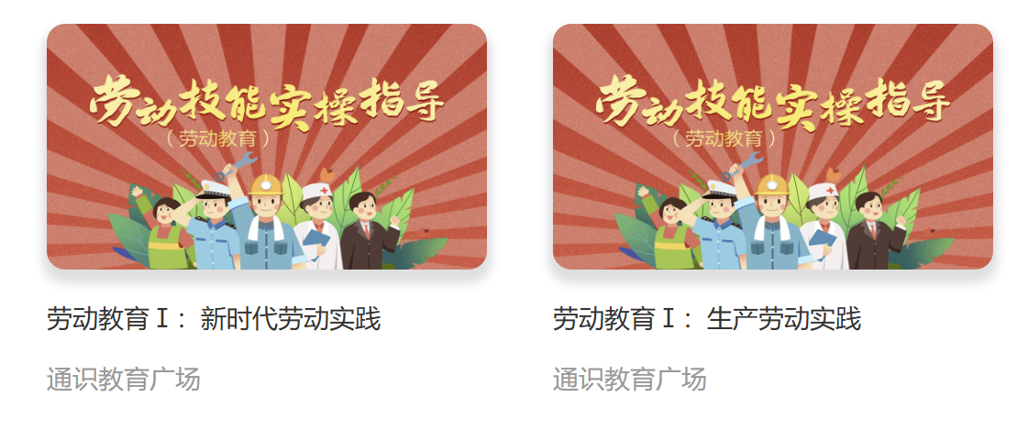
进入广场（电脑端）
  在课程列表中，找到自己要学习的广场，点击进入即可看到广场页面。
  本学期，需要完成“劳动教育Ⅰ：新时代劳动实践”和“劳动教育Ⅰ：生产劳动实践”两个广场的学习。
2

Slide 10
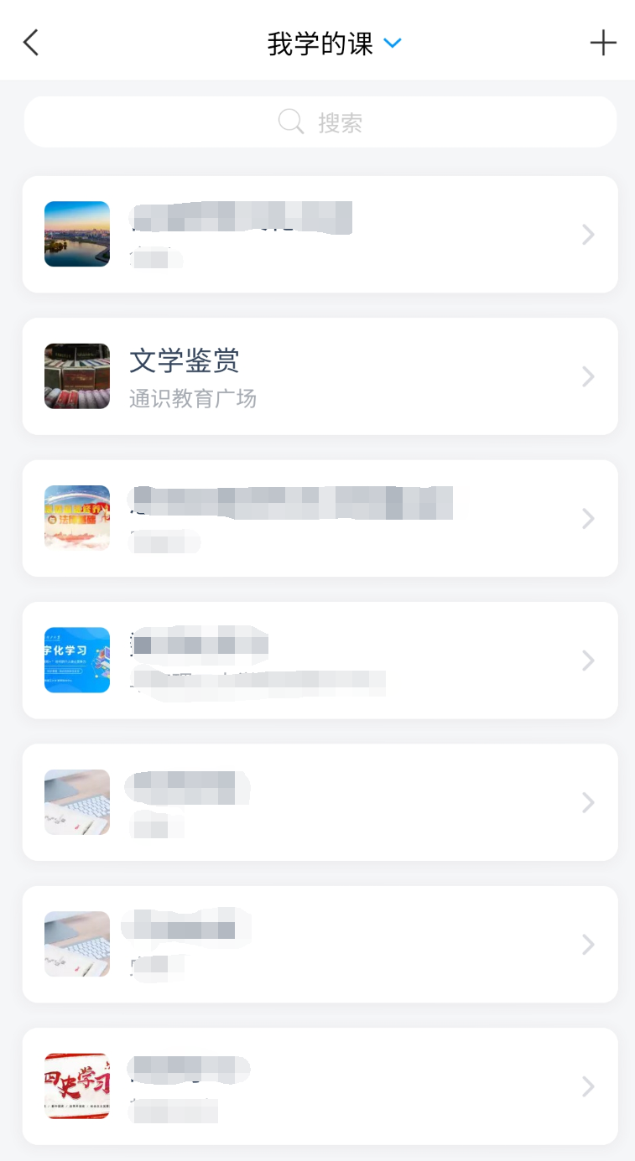
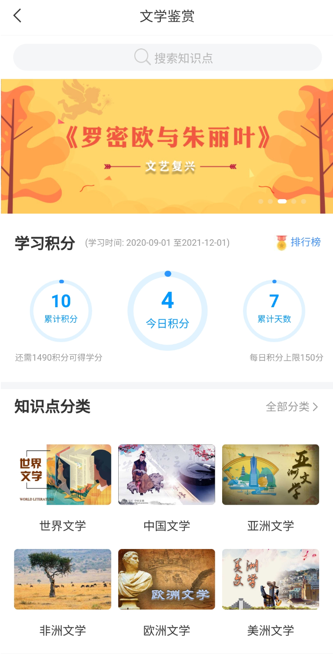
进入广场（手机端）
  在首页“我的课程”模块或通过“我”-“课程”路径进入课程列表，找到对应的广场名称，点击即可进入广场学习页面。
  本学期，需要完成“劳动教育Ⅰ：新时代劳动实践”和“劳动教育Ⅰ：生产劳动实践”两个广场的学习。
2.2

Slide 11
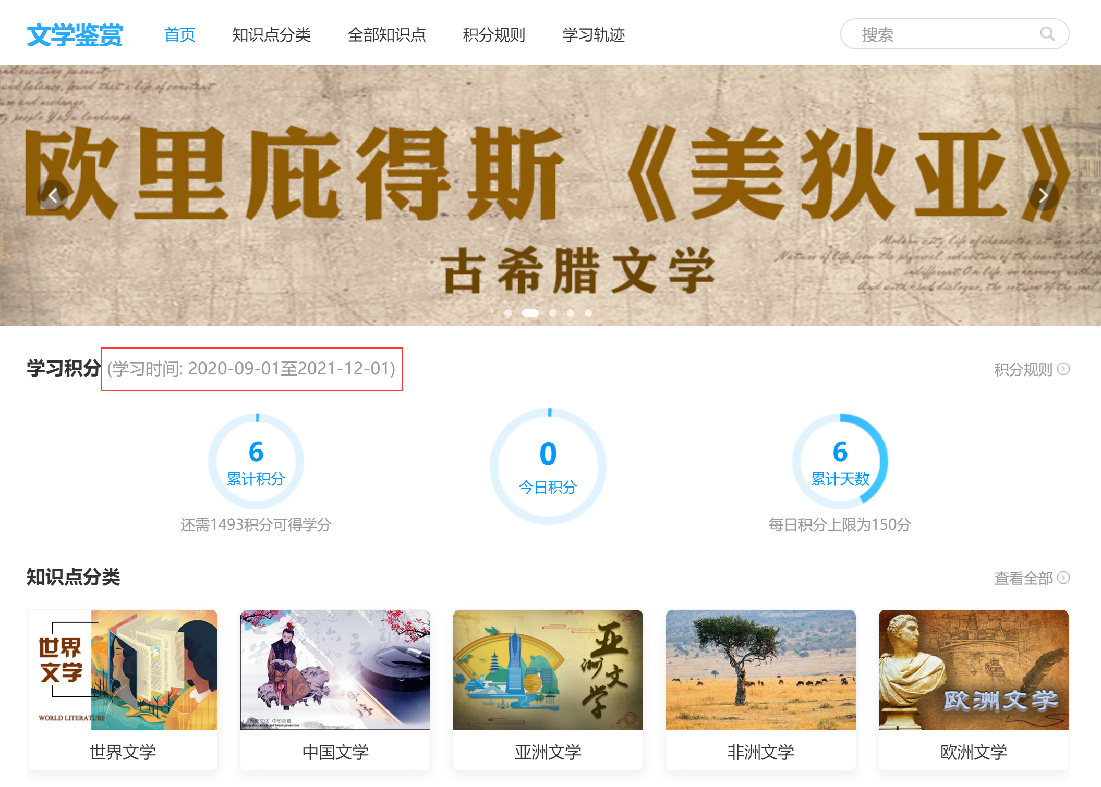
查看学习时间
  在广场首页，学习积分标题右侧可以查看学习时间。仅在学习时间内完成学习任务才能获得相应的积分。
  电脑端、手机端信息所在位置一致。
3

Slide 12
查看积分及积分规则
  在积分页面，可以查看具体可以积分的学习行为及对应的积分分数。
  查看积分规则时需注意每个积分项可能存在的上限或下限。
  注意查看需要完成多少积分才能完成课程学习。
4
查看积分及
积分规则

Slide 13
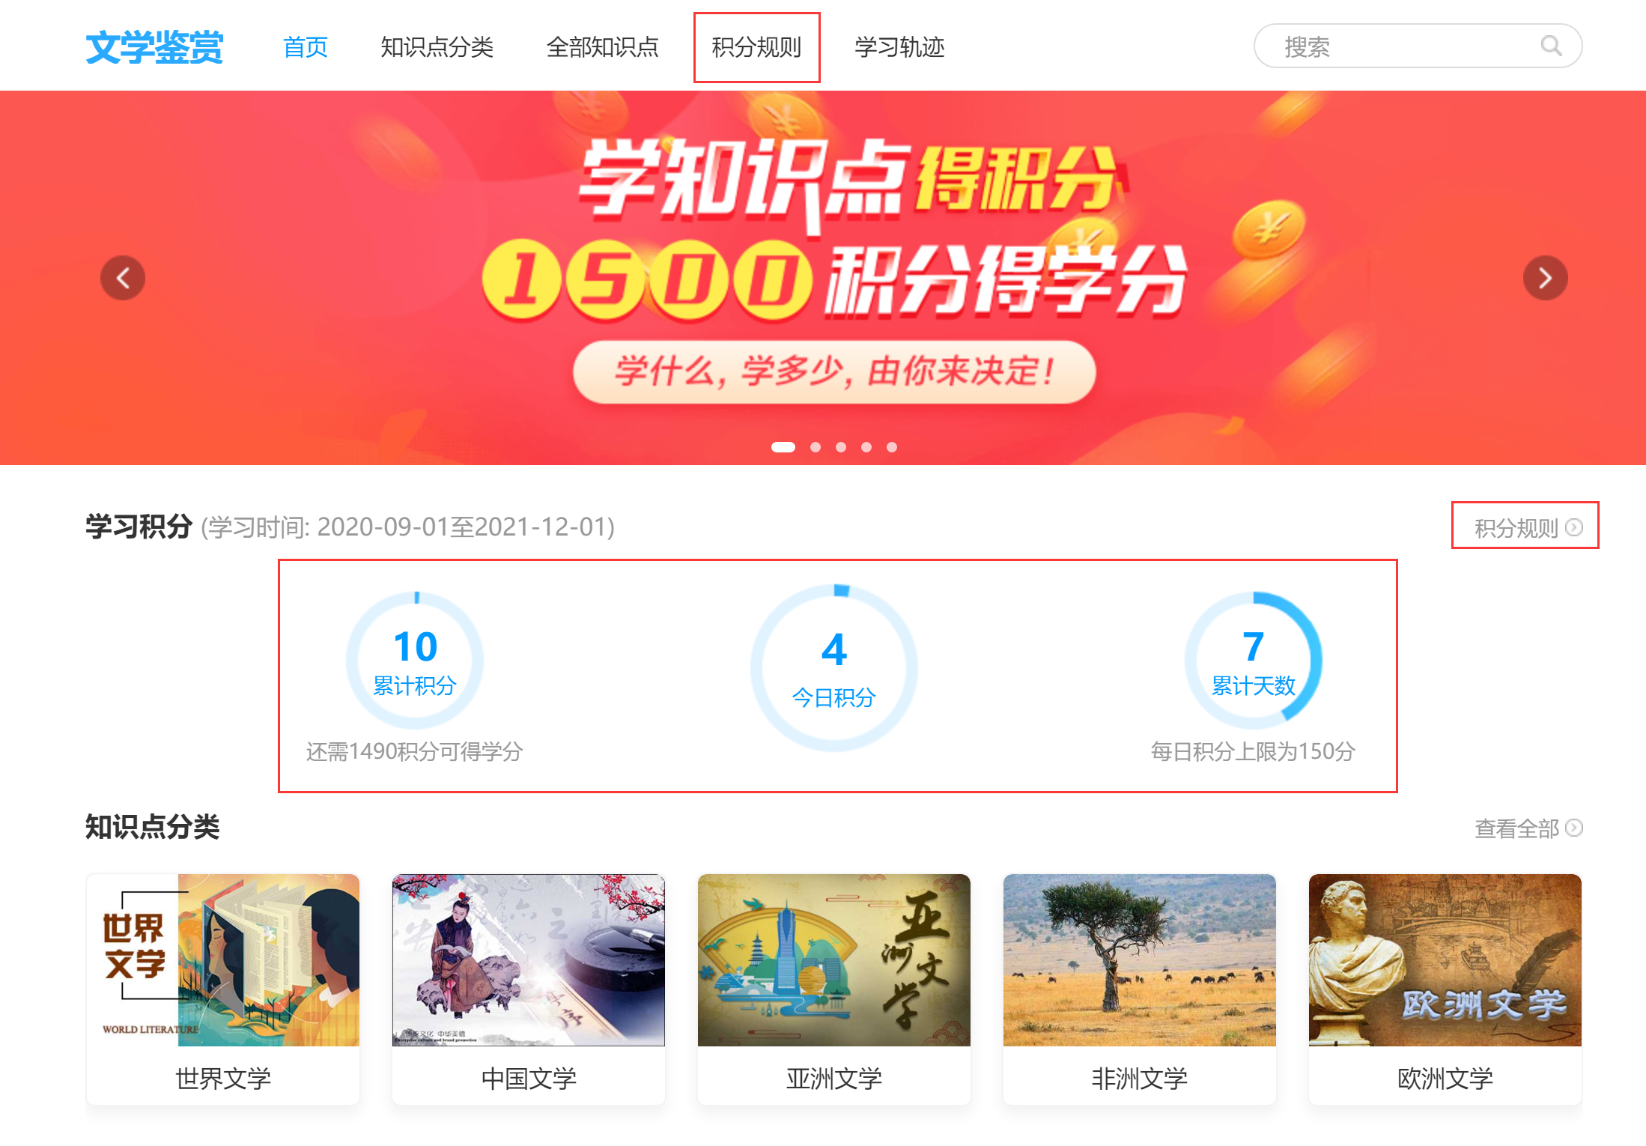
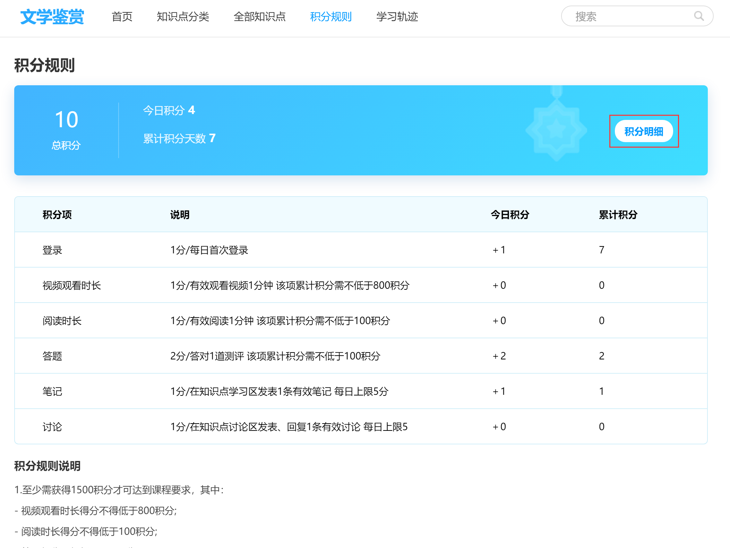
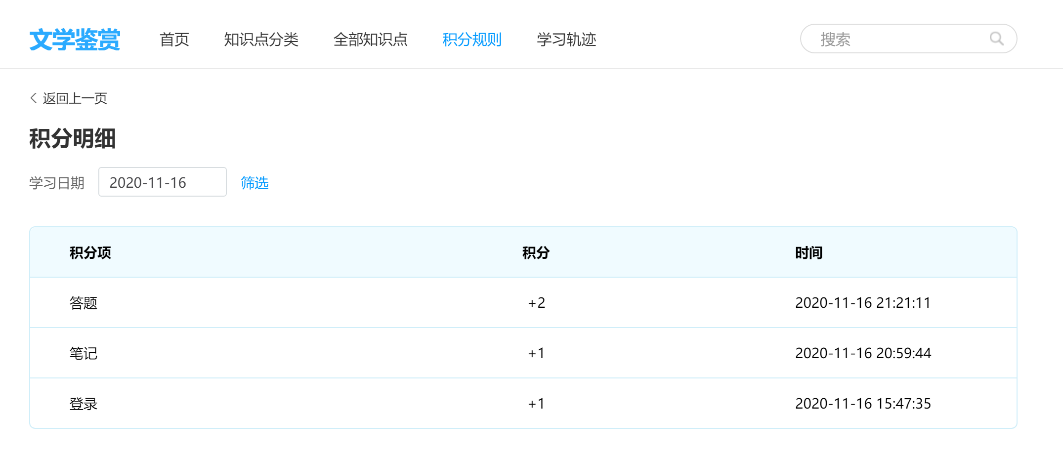
查看积分及积分规则（电脑端）
  在课程首页“学习积分”栏目，可以直接看到已获得的积分。
  点击学习积分栏目右侧“积分规则”或页面最上方“积分规则”，均可查看本课程规定可以积分的学习行为。
  点击“积分明细”按钮，可查看每日积分情况。
4.1

Slide 14
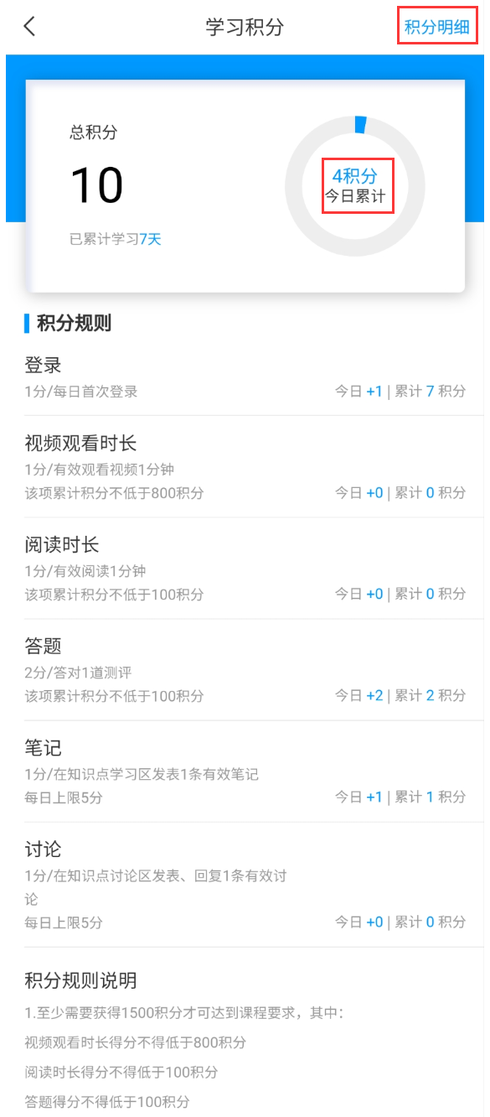
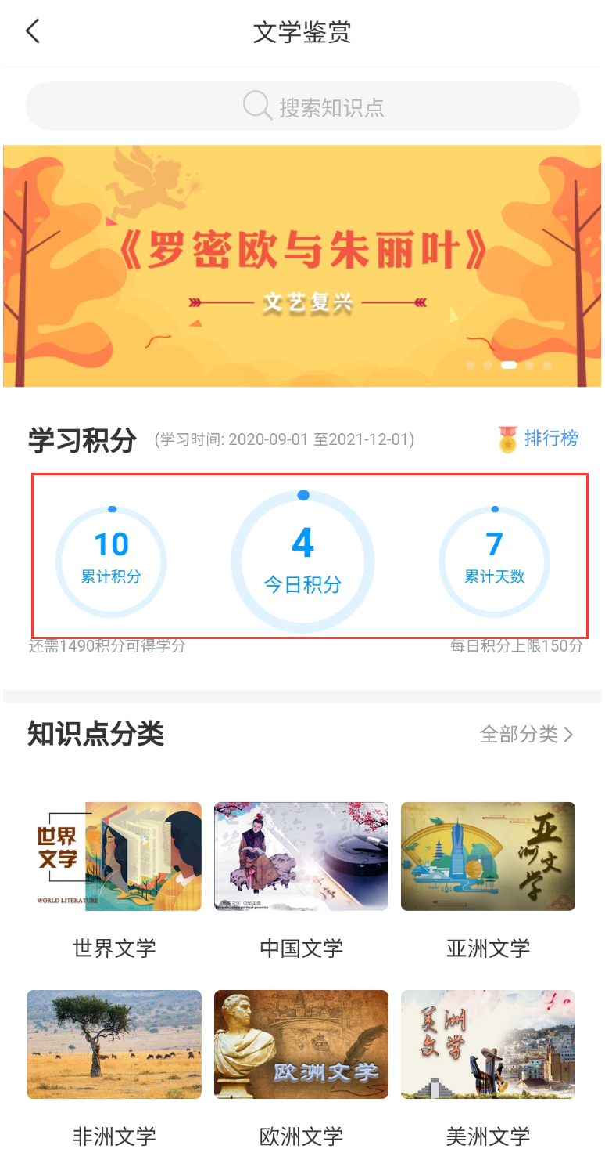
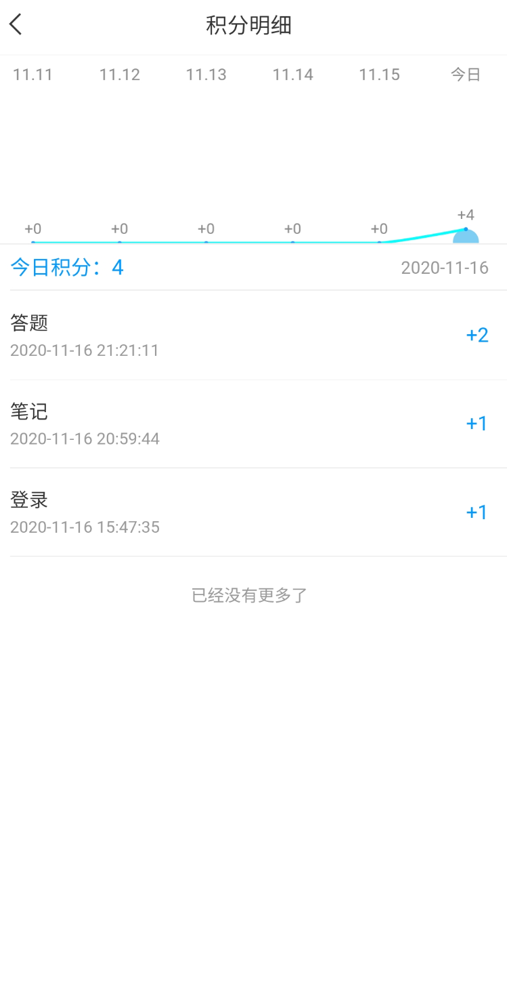
查看积分及积分规则（手机端）
  在课程首页“学习积分”栏目，可以直接看到已获得的积分。
  点击任意蓝色积分数据，即可进入积分规则查看页面。
  点击今日累计积分或“积分明细”，可查看每日积分情况。
4.2

Slide 15
知识点检索与学习
  系统提供多种途径检索知识点。不同知识点依据内容配备不同的学习材料。
5
知识点检索与学习

Slide 16
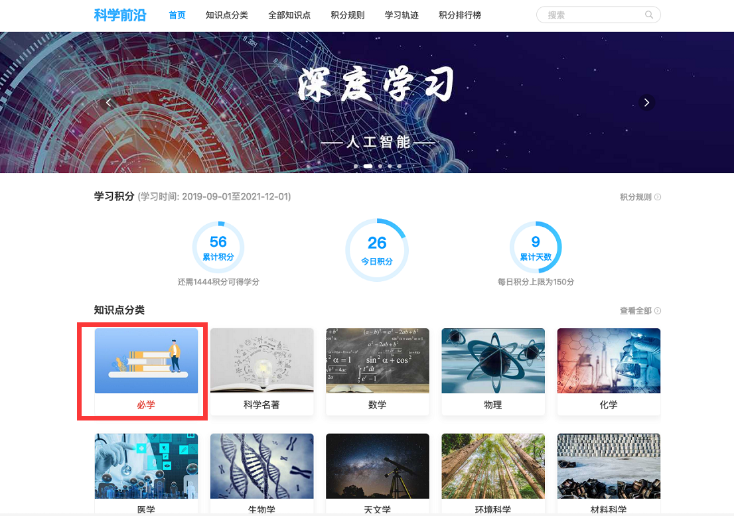
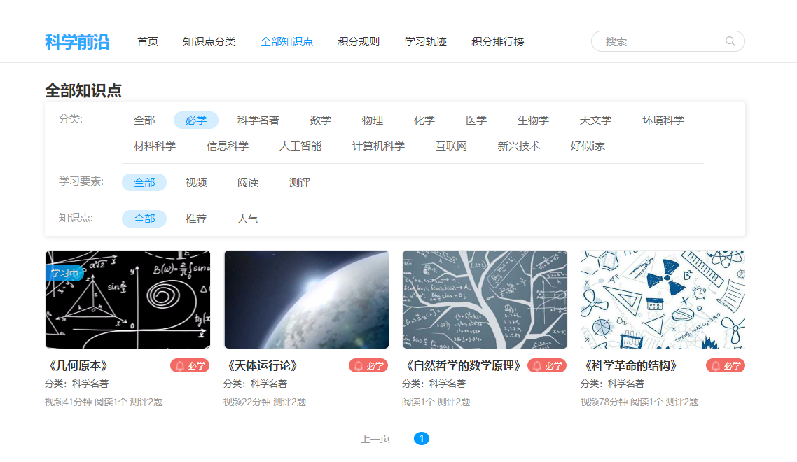
必学知识点（电脑端）
  每门广场课程均设有“必学知识点”列表，为该门课程核心学习内容，选课学生需完成列表中的全部知识点学习。
  所有必学知识点均有红色标签标注。
  如未能完成所有必学知识点的学习，将无法获得本模块分数。
5.1.1

Slide 17
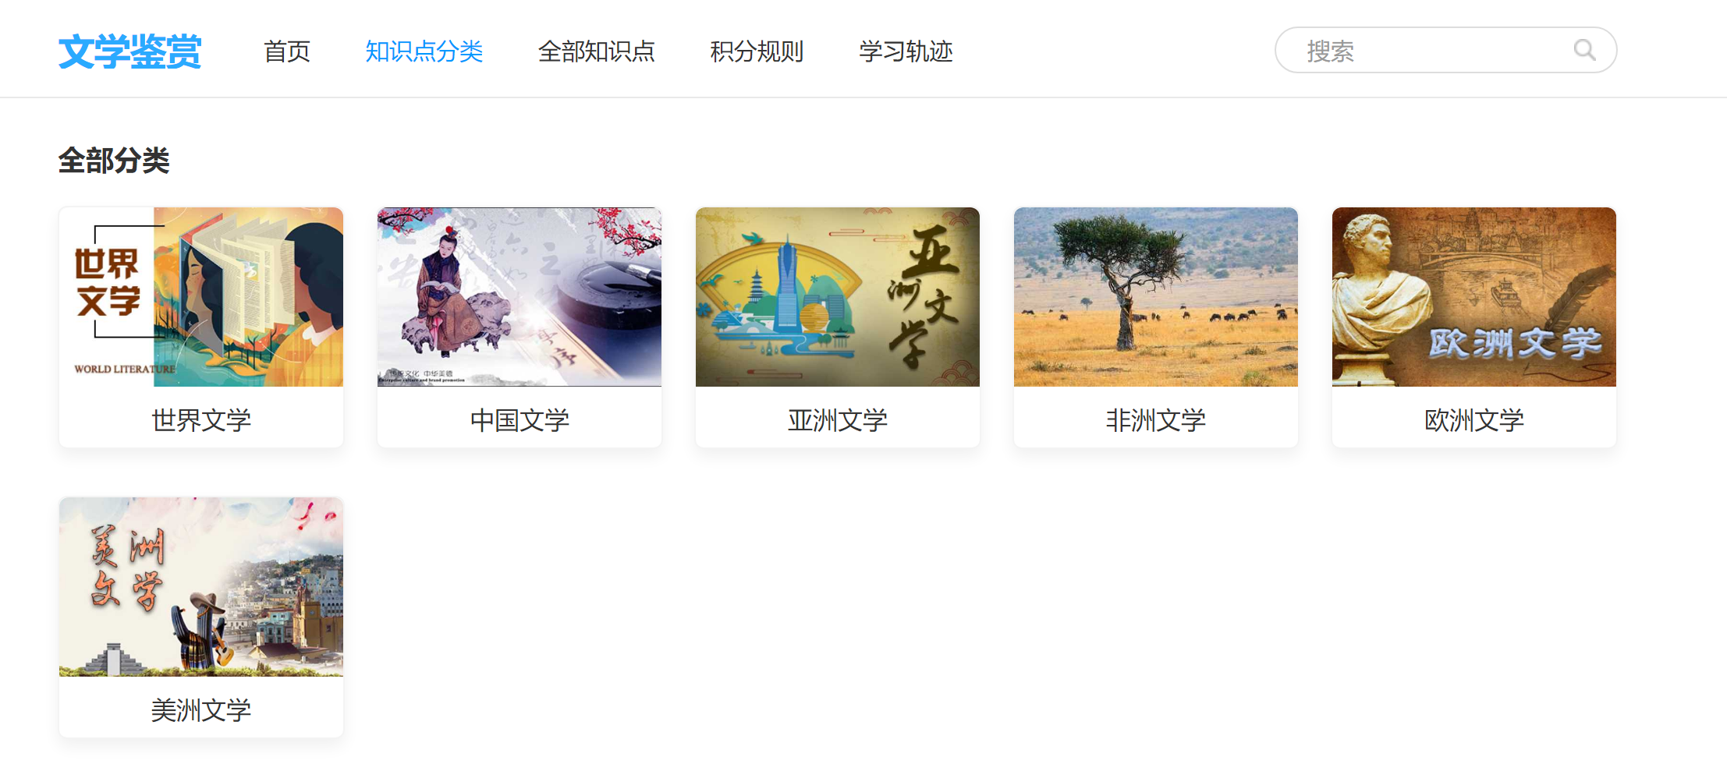
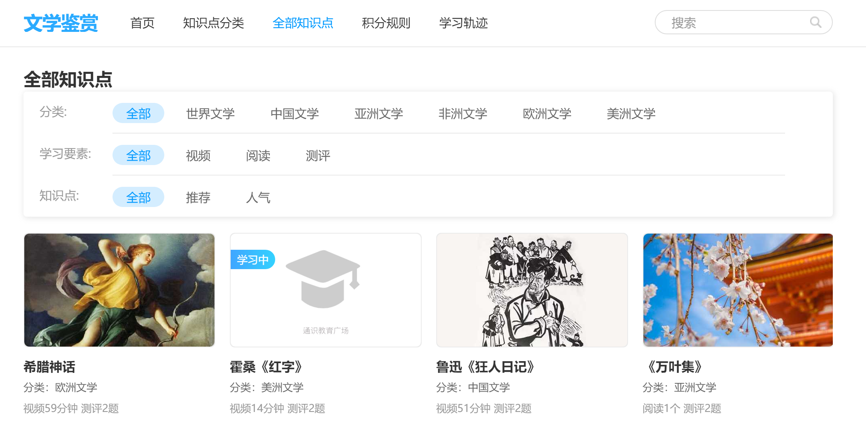
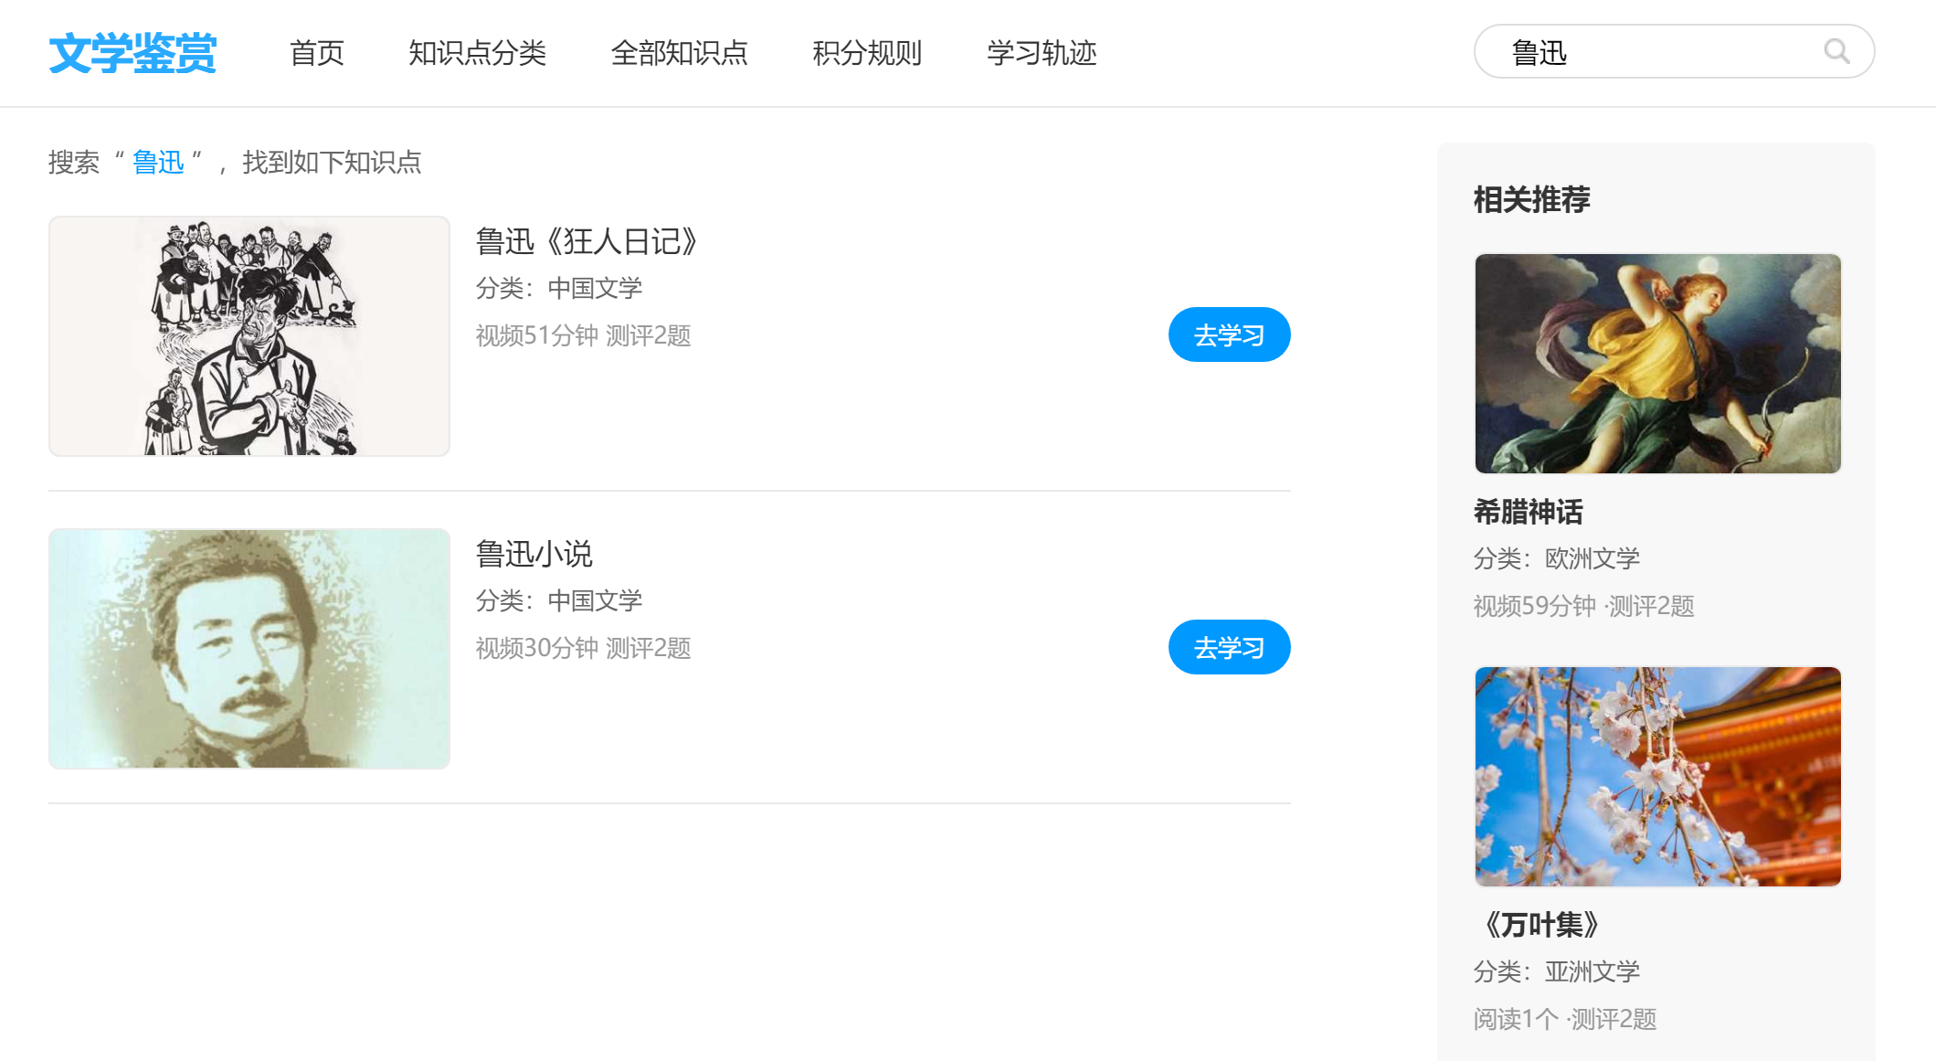
知识点检索（电脑端）
  “知识点分类”页面，可以查看本广场下各知识大类，点击知识大类即可进入详细知识点查看页面。
  “全部知识点”页面，可以查看本广场所有具体知识点，并按照既定条件进行筛选。
  搜索栏可以直接检索关键字，到达具体知识点页面。
  学习过程中可通过“相关推荐”查看相关知识点。
5.1.1

Slide 18
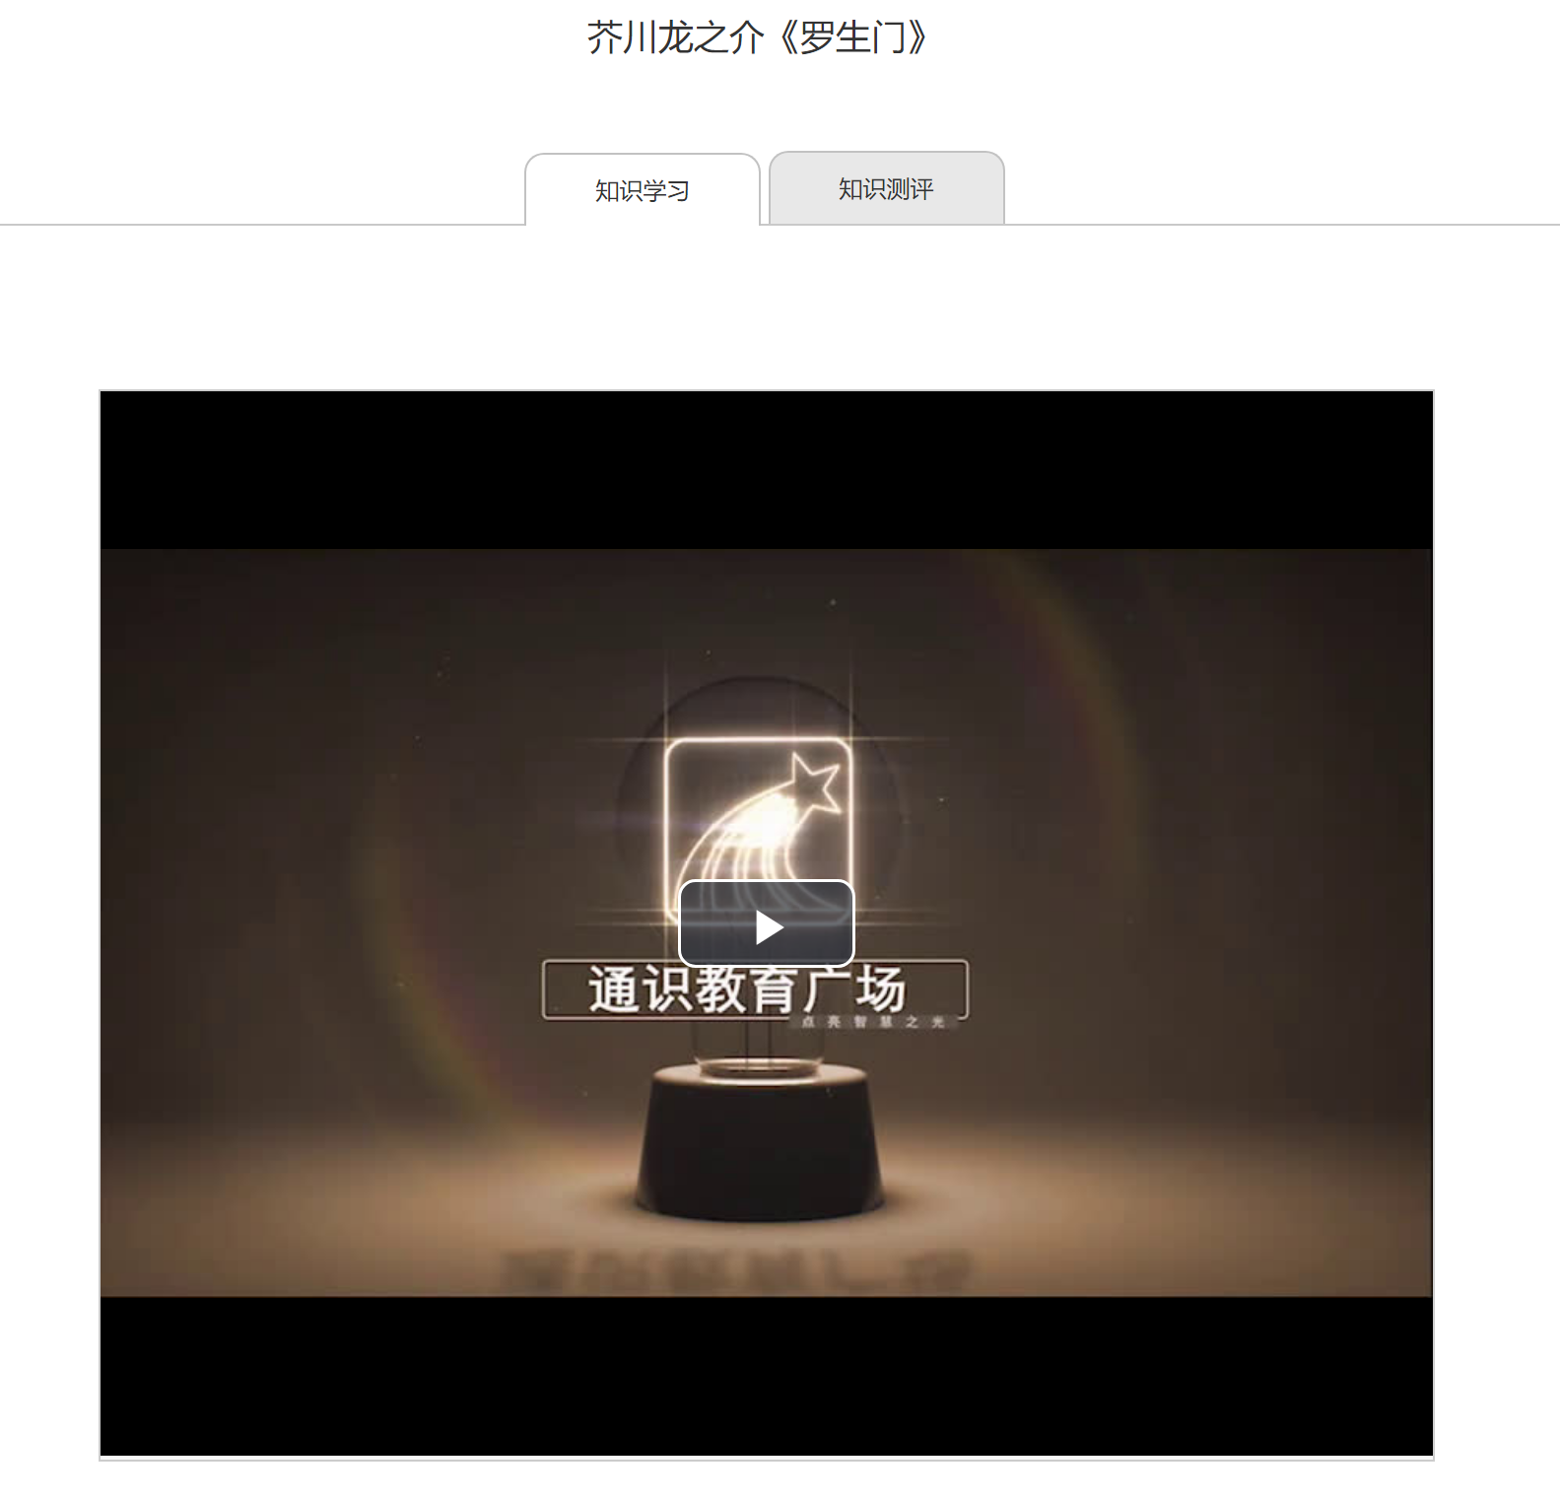
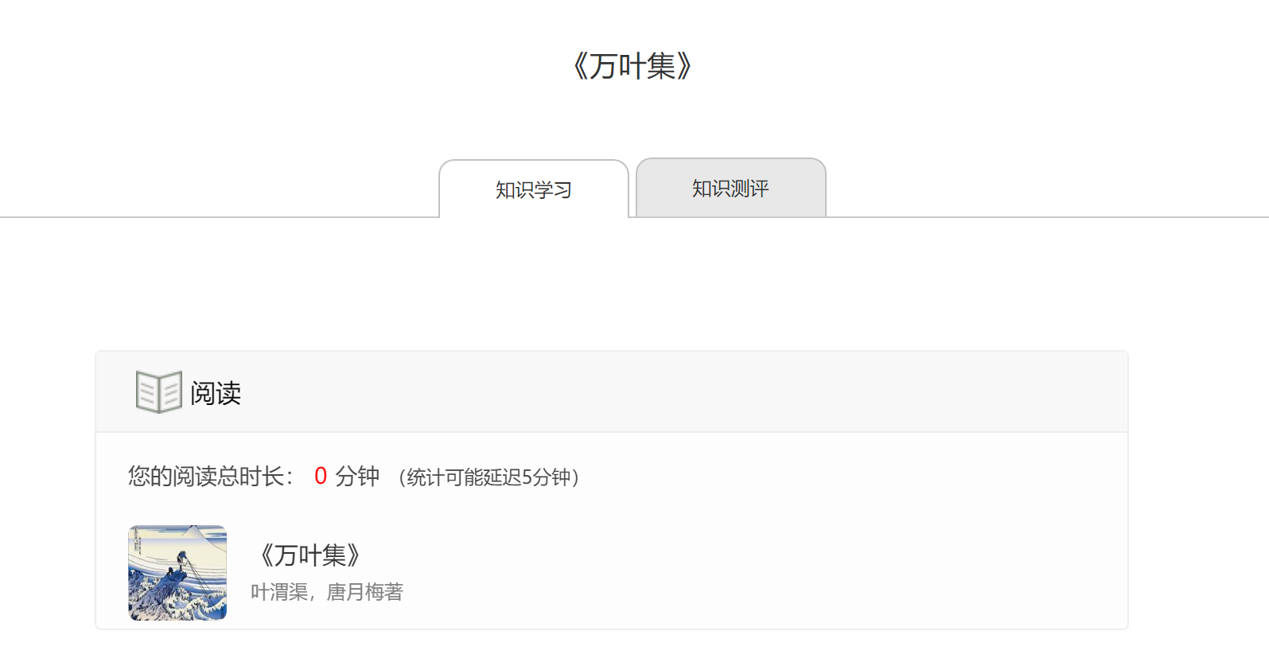
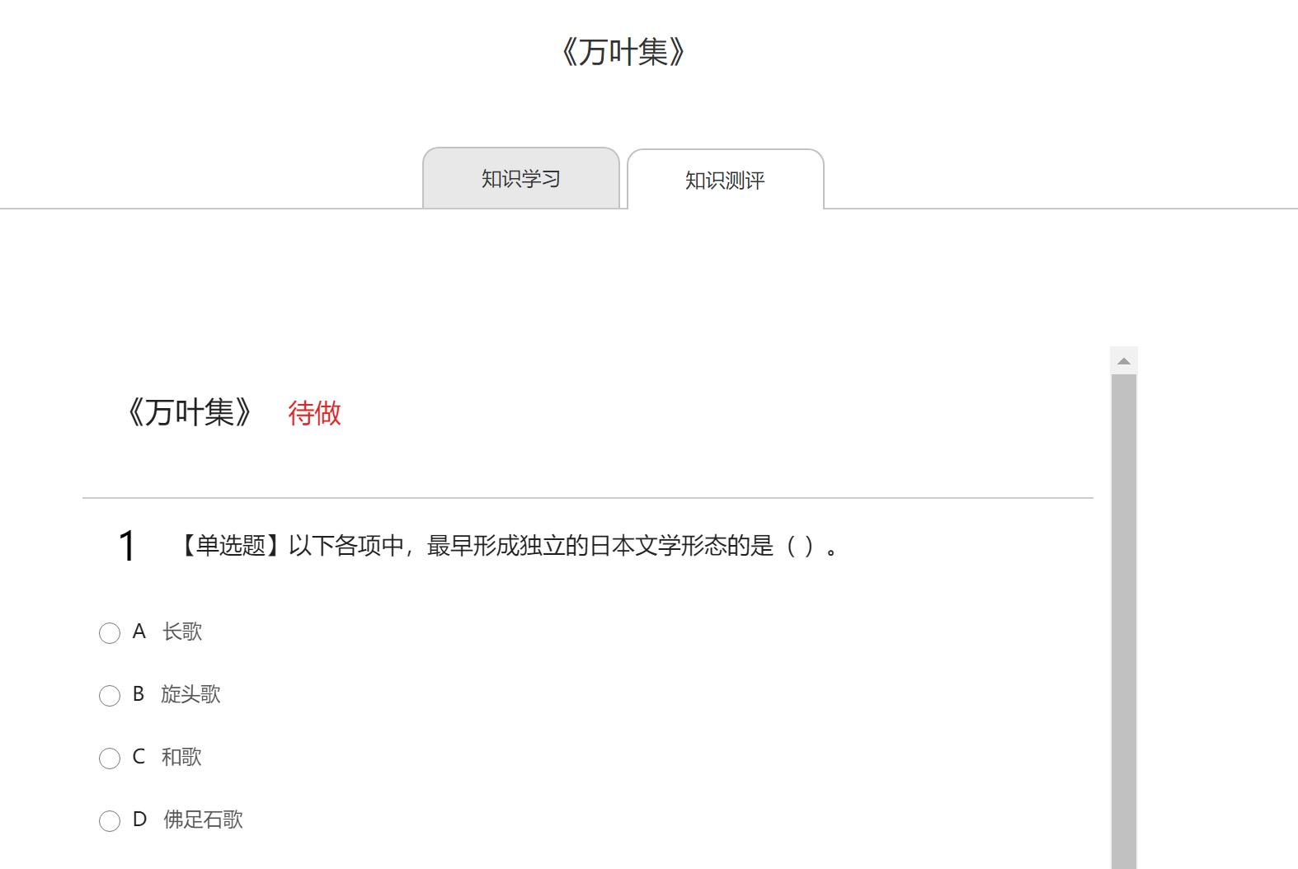
知识点学习（电脑端）
  进入具体知识点页面，可以查看该知识点的学习材料。一般材料包括知识学习-视频、知识学习-阅读、知识测评三类。
  根据积分规则，完成规定的有效观看视频、有效阅读、答题行为，均可获得对应的积分。
  未正常观看视频、阅读翻页频率过快或过慢均不认定为有效学习。
5.1.2

Slide 19
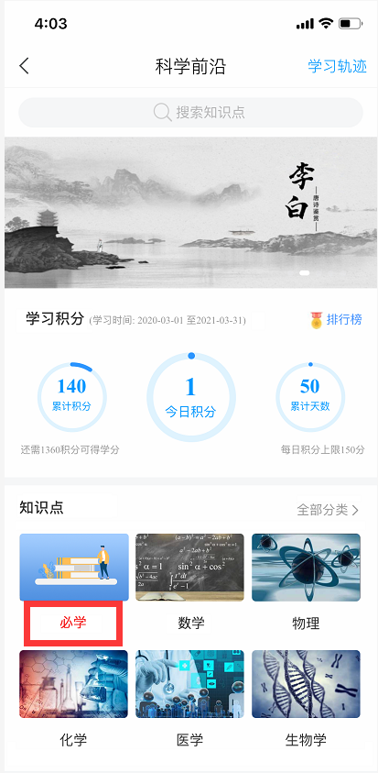
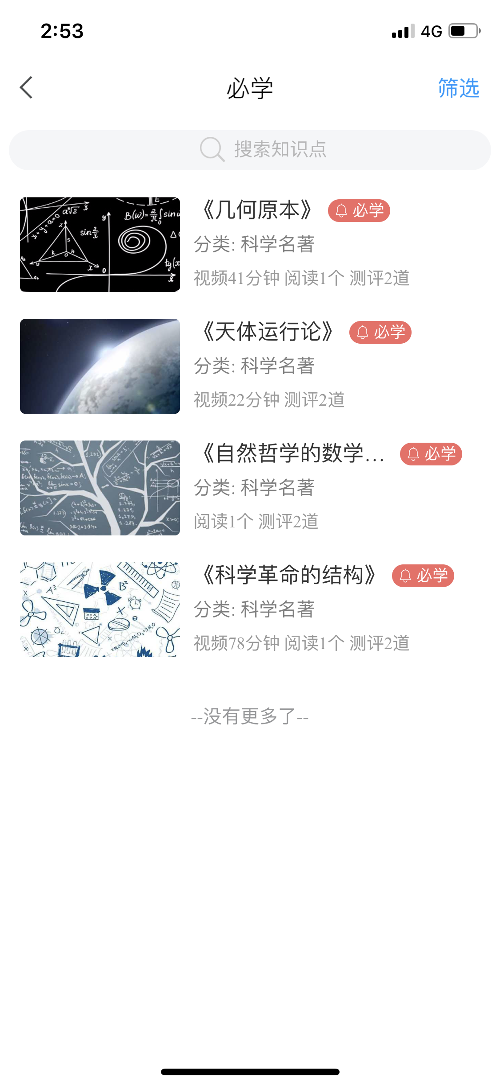
必学知识点（手机端）
  每门广场课程均设有“必学知识点”列表，为该门课程核心学习内容，选课学生需完成列表中的全部知识点学习。
  所有必学知识点均有红色标签标注。
  如未能完成所有必学知识点的学习，将无法获得本模块分数。
5.2.1

Slide 20
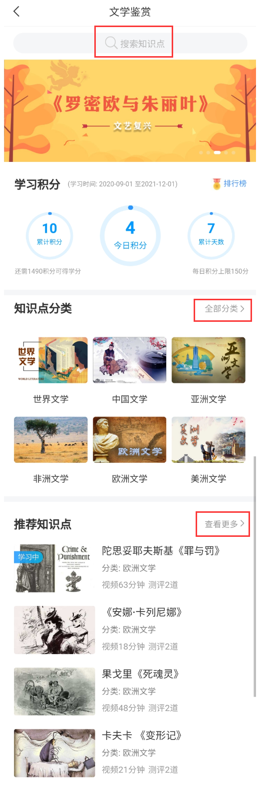
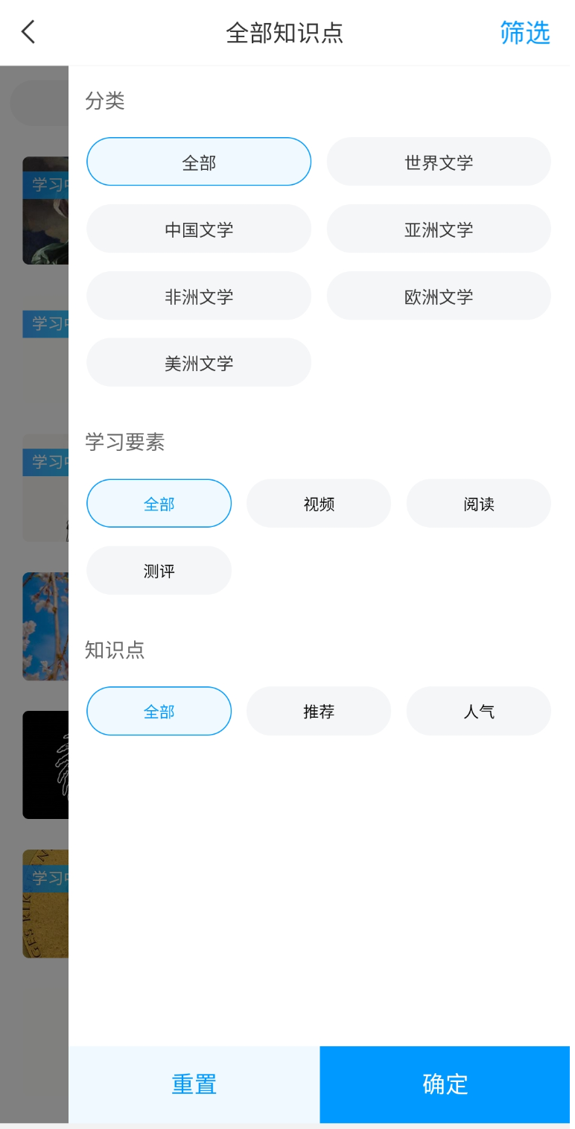
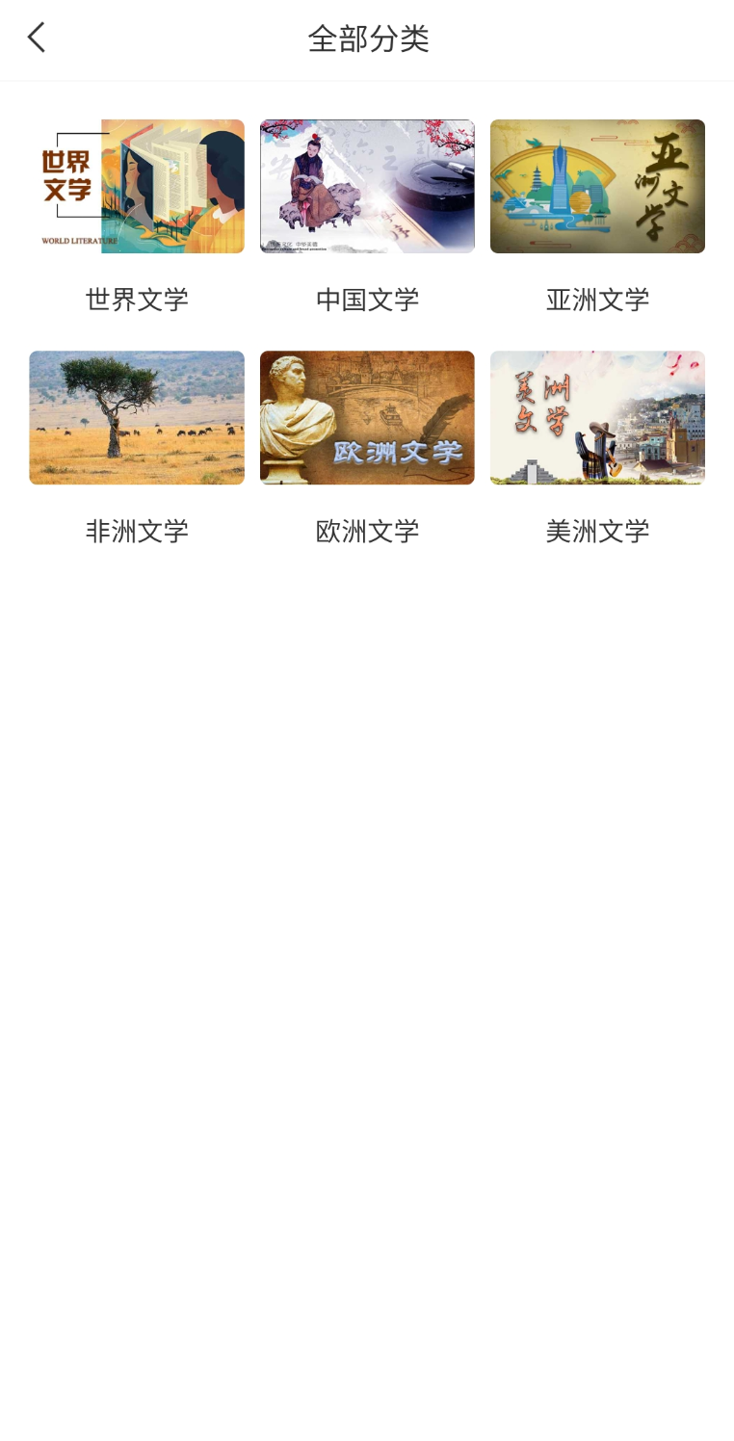
知识点检索（手机端）
  搜索功能支持直接搜索感兴趣的知识点并进入学习。
  “全部分类”可以查看该广场下所有的知识大类，点击大类后可查看该大类下所有知识点。右上角“筛选”功能支持根据既定条件进行筛选。
  “查看更多”可以进入所有知识点列表。
  右上角“筛选”功能支持根据既定条件进行筛选。
5.2.1

Slide 21
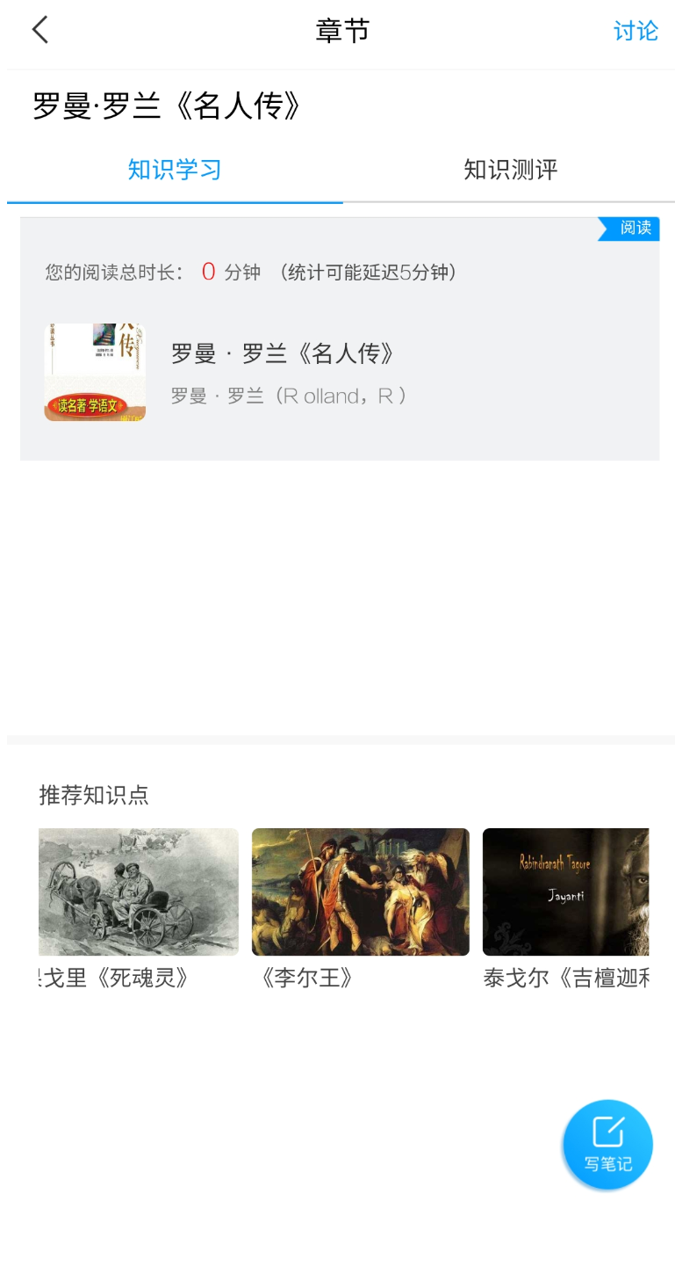
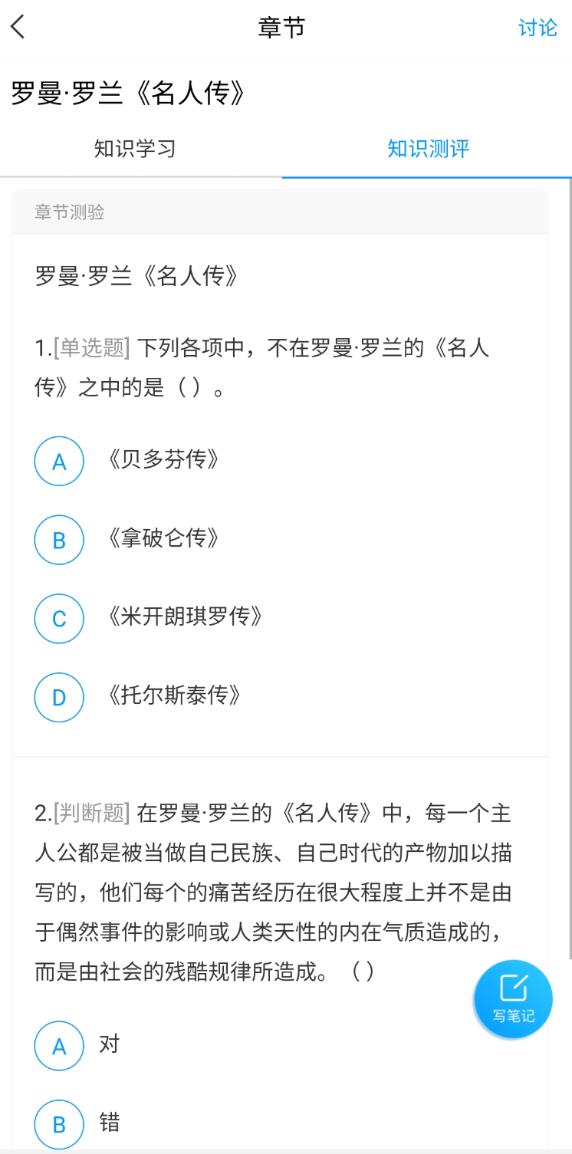
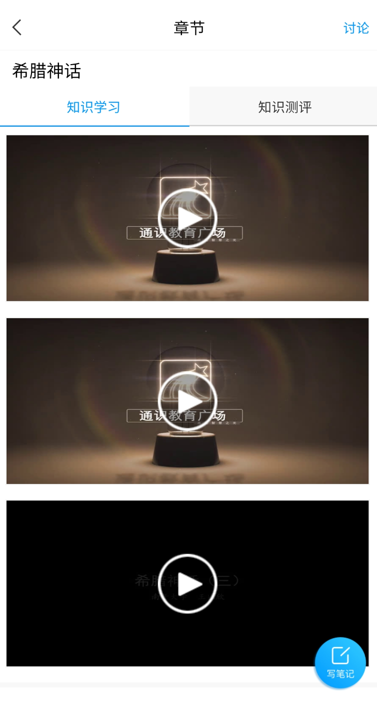
知识点学习（手机端）
  进入具体知识点页面，可以查看该知识点的学习材料。一般材料包括知识学习-视频、知识学习-阅读、知识测评三类。
  根据积分规则，完成规定的有效观看视频、有效阅读、答题行为，均可获得对应的积分。
  未正常观看视频、阅读翻页频率过快或过慢均不认定为有效学习。
5.2.2

Slide 22
回顾学习轨迹
  通识教育广场支持随时查看个人学习轨迹，帮助个人梳理知识构架或复习已学内容。
6
回顾学习轨迹

Slide 23
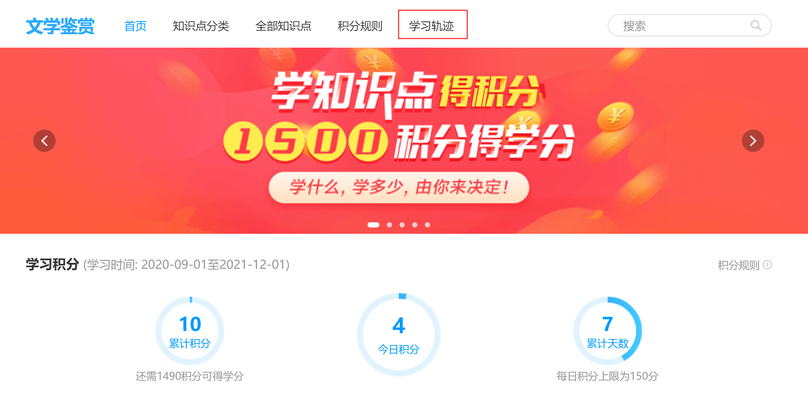
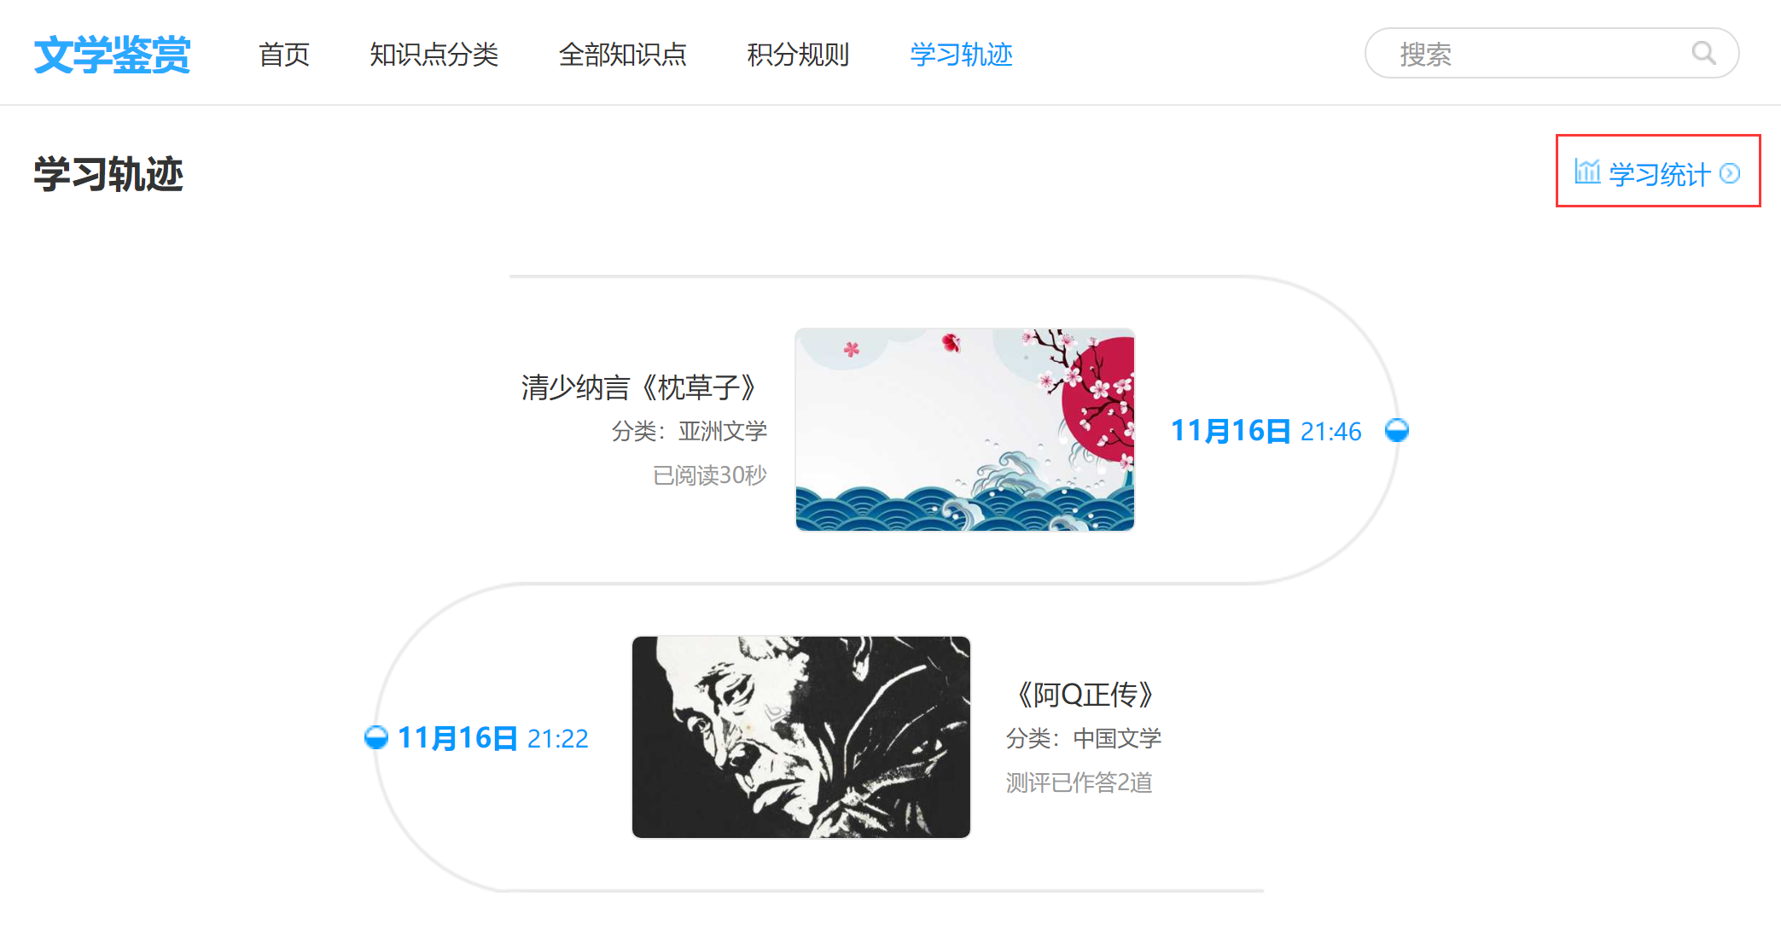
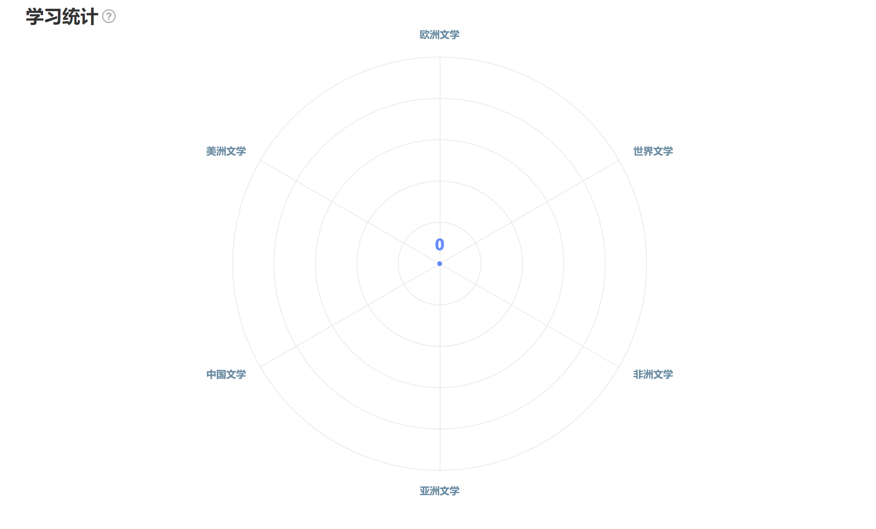
回顾学习轨迹（电脑端）
  点击课程首页上方“学习轨迹”，可查看个人本学期所学过的所有知识点列表及对应学习时间。
  点击知识点名称，即可进入知识点学习页面。如前次未完成学习，可在本页面继续学习。
6.1

Slide 24
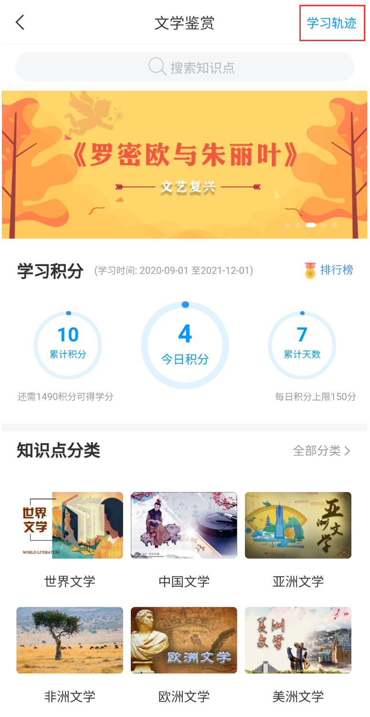
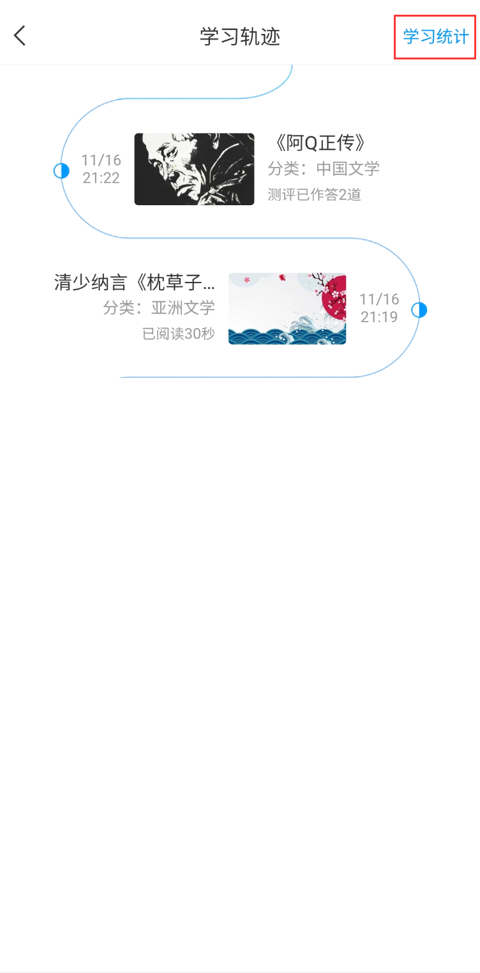
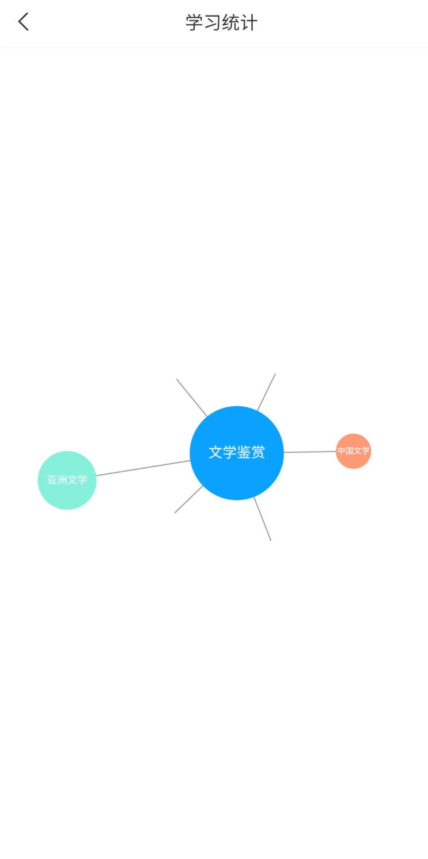
回顾学习轨迹（手机端）
  点击广场首页右上角“学习轨迹”，可查看个人本学期学过的所有知识点列表及对应学习时间。
  点击知识点名称，即可进入知识点学习页面。如前次未完成学习，可在本页面继续学习。
  在学习轨迹页面点击右上角“学习统计”，可查看本人在本广场所学知识地图。
6.2

Slide 25
成绩查询
  在本广场最终获得的成绩，请以教务处网站查询到的成绩为准。
7
成绩查询

Slide 26
积分规则
  请及时查询所有学习行为可以获得的积分、各项目相应积分上限或下限、其他考试要求等，避免无法完成广场学习要求。
附录
积分规则

Slide 27
附录
项目 | 积分
登录：每日首次登录得分 | 1分
视频观看时长：有效观看视频1分钟得分 | 1分
阅读时长：有效阅读1分钟得分 | 1分
答题：答对1道题得分 | 1分
讨论：在知识点讨论区发表、回复1 | 1分
笔记：在知识点学习区发表1条有效笔记得分 | 1分
分数类别 | 分数限制
达到课程通过要求的总积分最低分数 | 100分
累计视频观看时长积分下限 | 40分
累计阅读时长积分下限 | 10分
累计答题积分下限 | 50分
每日可获得总积分上限 | 30分
每日笔记积分上限 | 5分
每日讨论积分上限 | 5分
必须完成所有“必学”知识点的学习
注：未完成必学知识点则没有积分，不会按照比例折算

